Slide 1
The development of the innovative educational method of ACCESSIBLE tourism in Central Europe 2022-2-HU01-KA220-HED-000099410

Slide 2
6. Problem jezičnih i komunikacijskih barijera i pristupačnosti

Slide 3
Nisu samo fizičke/tjelesne prepreke te koje nas mogu spriječiti da putujemo, već postoje i komunikacijske i jezične barijere koje mogu spriječiti uspješno i lijepo turističko iskustvo Jezik omogućuje izražavanje emocija, dijeljenje osjećaja, pričanje priča i komunikaciju složenih poruka i znanja. Jezik je naš najveći posrednik koji nam omogućuje da se međusobno povezujemo i razumijemo – ali nas također može odvojiti jedne od drugih Osim fizičkih „oštećenja“ – pokretljivosti, vida, sluha itd. – postoji i kognitivna dimenzija invaliditeta, a oni koji ne mogu komunicirati mogli bi se svrstati u skupinu osoba s invaliditetom
Komunikacijske i jezične barijere – prethodna razmišljanja

Slide 4
Prevladavanje jezičnih barijera ključno je za sustav turizma "Jezične barijere su, kao što svi znaju, važna prepreka transkulturalne komunikacije." (Cohen i Cooper, 1986) Studije su pokazale da jezične barijere utječu na izbor turističke destinacije i odluke o potrošnji (Cohen i Cooper, 1986) Sustav turizma stoga treba uložiti velike napore u prevladavanje jezičnih barijera između domaćina i turista (Gillovic et al., 2018)
Komunikacijske i jezične barijere – prethodna razmišljanja

Slide 5
Turisti su itekako svjesni ove poteškoće koja ima značajan utjecaj na odabir destinacije, pripremu za putovanje, opseg i sadržaj njihove interakcije s lokalnim stanovništvom te kvalitetu njihova iskustva (Cohen i Cooper, 1986) Istraživanje među više od 3000 stanovnika Mađarske u dobi od 15 do 74 godine (Csapó et al., 2018), provedeno 2018. godine, u razdoblju prije pandemije Covid-19, uključivalo je ispitivanje ponašanja mađarskog stanovništva tijekom putovanja, uključujući razloge zbog kojih ne putuju: osim onih kojima nedostaje jedan ili više od tri osnovna uvjeta turizma (motivacija, diskrecijski prihod, slobodno vrijeme), nedostatak jezičnih vještina također je ozbiljna prepreka koju doživljava mnogo ljudi
Komunikacijske i jezične barijere – prethodna razmišljanja

Slide 6
Jezična barijera često je samo mentalna; moguće je putovati i bez znanja jezika (domaći turizam ili korištenje uređaja), iako će iskustvo tada biti umanjeno (što se čak ni ne može reći za domaće putovanje) Za klasično odustajanje glavni razlog je nedostatak financijskih sredstava, ali opiranje putovanju može biti posljedica i nepoznavanja jezika. Među konkretnim odgovorima na pitanje “Koji su razlozi zbog kojih ne putujete?” nedostatak novca i nedostatak vremena nalaze se na prvom i drugom mjestu, dok su ostali razlozi zanemarivi, ali je nepoznavanje jezika na trećem mjestu, neznatno ispred nedostaka društva
Komunikacijske i jezične barijere – prethodna razmišljanja

Slide 7
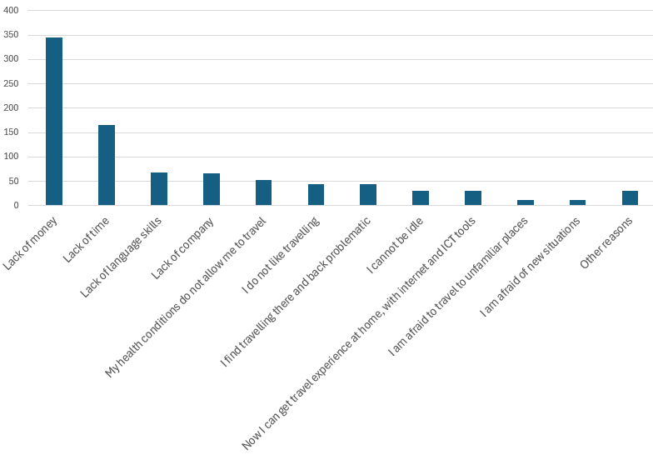
Komunikacijske i jezične barijere – prethodna razmišljanja
nedostatak jezičnih vještina
Razlozi odustajanja od putovanja među ispitanicima u Mađarskoj, 2018. godina
Izvor: Csapó et al., 2018

Slide 8
S više od 7 000 živih jezika u svijetu vrlo je vjerojatno da će se jezik turista razlikovati od jezika domaćina Polovica svjetske populacije koristi “samo” 23 jezika Razlika među jezicima prema broju ljudi koji ih govore kao materinji jezik ili kao jezik koji se uči: iako je mandarinski kineski najrasprostranjeniji materinji jezik na svijetu, najrašireniji jezik na svijetu 2023. godine bio je engleski Engleski je sada jedini pravi svjetski jezik; jezik poslovanja i tehnologije – i turizma
Komunikacijske i jezične barijere – prethodna razmišljanja

Slide 9
Najrašireniji jezici na svijetu, 2024. godina
Jezik | Ukupan broj govornika (milijun) | Broj izvornih govornika (milijun)
engleski | 1.452 | 372,9
mandarinski | 1.118 | 929
hindu | 602 | 343,9
španjolski¹ | 548 | 474,7
francuski | 280 | 79,9
(moderni standard) arapski² | 274 | 0
bengalski | 272,7 | 233,7
ruski | 258,2 | 154
portugalski³ | 257,7 | 232,4
urdu | 231,3 | 70,2
¹ Španjolski je drugi najrašireniji jezik u smislu broja izvornih govornika
² Moderni standardni arapski (MSA) je jedini jezik koji nema izvorne govornike : arapski se sastoji od bezbrojnih dijalekata i svi govornici arapskog zapravo govore lokalnom verzijom. Mediji (novine, filmovi, televizija) koriste MSA, također akademski jezik koji se koristi u književnosti i politici
³ Najrasprostranjeniji jezik na južnoj hemisferi
Izvor: www.berlitz.com

Slide 10
Najrašireniji jezici na svijetu, 2024
Jezik | Ukupan broj govornika (milijun) | Broj izvornih govornika (milijun)
indonezijski ⁴ | 199 | 43,6
njemački | 134,6 | 75,6
Japanski⁵ | 125,4 | 125,3
nigerijski pidžin⁶ | 120,7 | 4,7
marathi | 99,1 | 83,1
telugu | 95,7 | 82,7
turski | 88,1 | 82,2
tamilski ⁷ | 86,4 | 78,4
Yueh kineski | 85,6 | 85,2
vijetnamski | 85,3 | 84,6
⁴ Nije materinji jezik većine – više drugi jezik za međusobno razumijevanje u zemlji s više od 200 jezika
⁵ Prvi jezik na popisu koji se govori u samo jednoj zemlji. 99% Japanaca su izvorni govornici
⁶ Do 2050. godine Nigerija će biti četvrta najmnogoljudnija zemlja na svijetu, tako da se pidžin jezik može popeti na ljestvici
⁷ S više od 5000 godina povijesti, to je najstariji živući jezik na svijetu
Izvor: www.berlitz.com

Slide 11
Engleski je još dominantniji: nepoznavanje engleskog, danas jedinog pravog svjetskog jezika, također je informacijski i komunikacijski hendikep Trenutačno ga koristi više od milijardu web stranica u svijetu, od kojih je 18% aktivno (https://siteefy.com) 53% od 10 milijuna najposjećenijih web stranica na svijetu koristi engleski jezik, dok kineski čini samo 1,8% Također veliki jaz za španjolski: prvi jezik gotovo pola milijarde ljudi, u usporedbi s 5,1% web stranica na ovom jeziku Također je zanimljivo primijetiti da njemački jezi, drugi koji se najviše koristi na internetu, u živom govoru nije čak ni među prvih deset
Najčešće korišteni jezici na internetu, 2024. godina

Slide 12
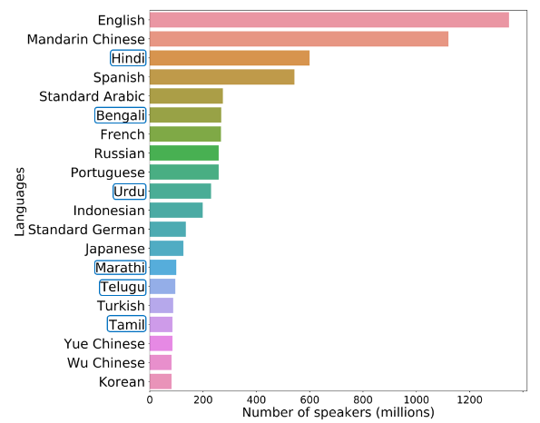
Najrašireniji jezici na svijetu, 2024. godina
Izvor: Dey et al., 2022

Slide 13
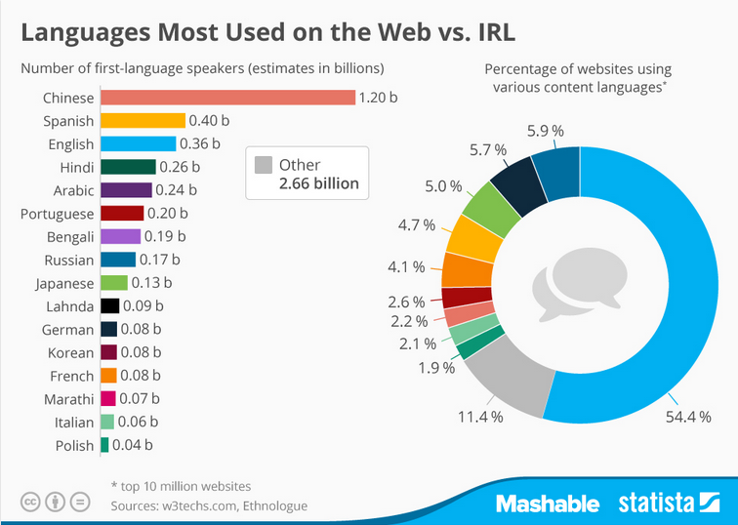
Jezici koji se najčešće koriste na internetu, 2024. godina
Izvor: www.statista.com

Slide 14
Komunikacijske barijere nastaju kada turist posjeti neku zemlju i ne razumije jezik lokalnog stanovništva U zemljama u kojima se koristi nekoliko jezika ili s vrlo različitim verzijama, dijalekata istog jezika, ovaj problem može nastati unutar granica, čak i bez putovanja u inozemstvo – postoje zemlje u svijetu gdje se govore deseci, pa i stotine jezika, a rekorderi su Papua Nova Gvineja i Indonezija s čak 840, odnosno 711 koritšenih jezika (https://www.statista.com)
Jezične barijere u turizmu

Slide 15
Engleski je jezik koji se govori ili ga se barem minimalno razumije u većini destinacija Problem nastaje kada bilo turist ili lokalno stanovništvo ne znaju jezik jedni drugih ili ne znaju treći jezik, kao što je engleski Tehnološki napredak pomaže u prevladavanju komunikacijskih barijera, ali one zahtijevaju odgovarajuće financijska sredstva, pristup internetu i vrijeme prijevoda – što čini dodatni izvor prepreka Znakovi s osnovnim informacijama o zgradama ili atrakcijama obično su napisani na nekoliko jezika. Gotovo ih je nemoguće sve prevesti na sve jezike
Jezične barijere u turizmu

Slide 16
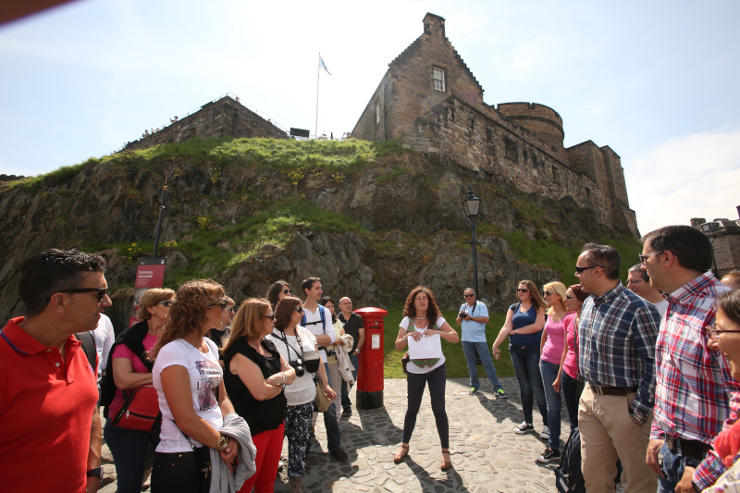
Problem različito utječe na različite skupine turista. U Cohenovom pristupu, gdje se izdvajaju dvije osnovne vrste turista - institucionalizirani i neinstitucionalizirani (Cohen, 1984), organizirani i pojedinačni masovni turisti obično žive u mjehuru vlastitog društva, iz čije sigurnosti promatraju i doživljavaju otuđenje od okoline domaćina Ovaj mjehur sadrži jezičnu komponentu uz poznato okruženje, hranu i druge usluge
Jezične barijere u turizmu
https://www.feg-touristguides.com/stga.php

Slide 17
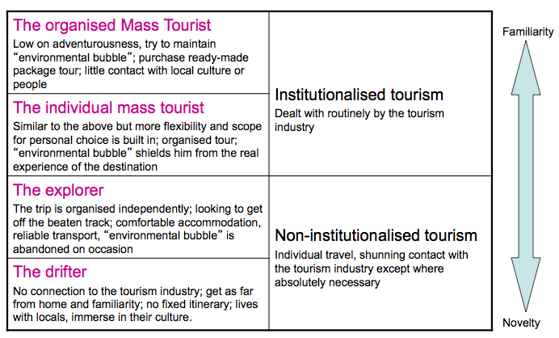
Institucionalizirani turisti oslanjaju se na organizirani sustav turizma u kojem su jezični problemi manje tipični Neinstitucionalizirani turisti više se oslanjaju na sebe – i vlastite jezične vještine
Cohenovi turistički tipovi

Slide 18
Većina ili svi zaposlenici turističkih objekata koji posluju s turistima imaju relativno visoku razinu znanja jezika: to je preduvjet za zapošljavanje u hotelima, restoranima, suvenirnicama, putničkim agencijama i rent-a-car agencijama U turistički najrazvijenijim zemljama barem netko od osoblja govori više jezika i stoga može komunicirati s turistima iz svih glavnih emitivnih zemalja na njihovom jeziku
Cohenovi institucionalizirani turisti i njihova komunikacija

Slide 19
Vođene ture do glavnih atrakcija organiziraju jezične grupe tako da gotovo svaki turist može biti vođen na svom vlastitom jeziku Institucionalizirani turisti rijetko se usuđuju izaći izvan vlastitog mjehura, a čak i kada to učine, u pratnji su vodiča: oni obično praktički ne nailaze na probleme u komunikaciji s lokalnim stanovništvom koji bi zahtijevali čak i minimalnu jezičnu prilagodbu
Cohenovi institucionalizirani turisti i njihova komunikacija

Slide 20
Pravi istraživači i putnici (tj. neinstitucionalizirani tip turista, sa značajnim putnim iskustvima) ograničeno ili gotovo uopće ne koriste usluge koje pružaju turistički kapaciteti (uključujući korištenje jezičnih posrednika – vodiča, turističkih vodiča, prevoditelja) i stoga su više izloženi stranosti domaćinskog okruženja od tipičnog masovnog turista Ne traže zaštitu mjehura turističkog objekta i daleko su izvan periferije turističkog sustava unutar kojeg individualni masovni turist djeluje. U zamjenu za autentičnije iskustvo, oni također preuzimaju višu razinu rizika i u pogledu jezika. Mogu im pomoći posrednici
Cohenovi neinstitucionalizirani turisti i njihova komunikacija

Slide 21
Osim formalnih posrednika – vodiča, turističkih agencija itd. – postoje i neformalni posrednici bez odgovornosti posrednika; njihova je uloga često nevidljiva, ali vrlo subjektivna i važna. Neformalni posrednici su mediji, prijatelji, rodbina, suveniri, fotografije, kao i turistički djelatnici, ostali turisti i članovi lokalne zajednice (Marinovic i Simić, 2018) Druge vrste jezičnih posrednika, kao što su samoprozvani lokalni vodiči, taksi vozači i drugi koji vrebaju po hotelima i nude svoje usluge, mogu biti još beskrupulozniji posrednici od profesionalnih vodiča u posredovanju komunikacije između turista i lokalnog stanovništva – to jest, oni možda neće promicati usluge bez barijera, ali je vjerojatnije da će stvoriti jezične barijere i druge prepreke čak i izvan jezičnih barijera (Cohen i Cooper, 1986)
Cohenovi neinstitucionalizirani turisti i njihova komunikacija

Slide 22
U međunarodnom turizmu postoje različiti alati za smanjenje kulturnih i komunikacijskih prepreka Korištenje certificiranja od strane turističkih poduzeća i DMO-a, korištenje znakova, slika, piktograma umjesto pisane komunikacije, obrazovanje lokalnog stanovništva i poticanje sudjelovanja zajednice u turizmu (lokalno stanovništvo koje je zainteresirano za turizam vjerojatnije će naučiti jezik posjetitelja nego njihovi kolege koji nemaju koristi od turizma) Piktogrami u restoranu mogu pomoći u izbjegavanju npr. problema s alergijama i netolerancijom na hranu, no nažalost ti znakovi još uvijek nisu nužno standardizirani
Alati za upravljanje preprekama – strana ponude

Slide 23
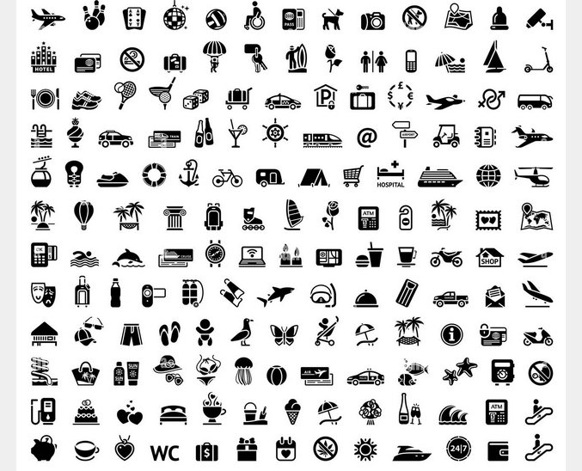
Pogledajte invalidska kolica u gornjem redu – izravna pomoć onima koji nisu samo jezično oštećeni
Piktogrami koji se koriste u turizmu
https://www.shutterstock.com/hu/search/tourism-symbols?image_type=illustration

Slide 24
Korištenje neverbalne komunikacije, komunikacije bez izgovorenih riječi (ton glasa, geste, držanje, dodir i pogled), namjerno ili nenamjerno U neverbalnoj komunikaciji dekodiranje poruke zahtijeva temeljito poznavanje kulture, situacije i okolnosti pošiljatelja i primatelja. Kada se ljudi iz kulturološki različitih zemalja susreću u turističkoj interakciji, mogu nastati prepreke ako nisu upoznati s kulturom drugih (Marinovic i Simić, 2018) Na primjer, neke geste rukama mogu biti pozitivne, ali i vrlo uvredljive, ovisno o tome gdje se osoba nalazi na kugli zemaljskoj, pa čak i o smjeru u kojem se okreće dlan
Alati za upravljanje barijerama – strana potražnje, tj. turisti

Slide 25
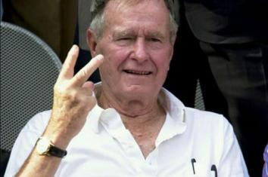
Predsjednik George HW Bush, u pokušaju da bude prijateljski nastrojen prema grupi prosvjednika u Australiji, nenamjerno je izrekao britanski ekvivalent pružanja srednjeg prsta Predsjednik Georgeu H. W. Bush tijekom posjeta Australiji 1992. godine, vjerujući da je prijateljski nastrojen i da podržava skupinu mirovnih prosvjednika u Canberri, dao je "V-za-pobjedu" ili "znak za mir" dok je prolazio u svojoj limuzini. Nažalost, simbol je predstavio s dlanom okrenutim prema unutra, kao što je uobičajeno za pokret rukom u Sjedinjenim Državama – ali na britanskom otočju, a također i u Australiji, dlan bi trebao biti okrenut prema van kako bi se izrazio mir, dok gesta iskazana dlanom okrenutim prema unutra označavaj isto što i ispruženi srednji prst u američkoj kulturi
Neverbalna komunikacija – pogrešna gesta
https://historycollection.com/17-mishandled-international-events-throughout-history/

Slide 26
Pisana komunikacija – ako turist ili domaćin ima barem minimalno znanje drugog jezika, pisana komunikacija može smanjiti neke od nesporazuma koji dolaze s verbalnom komunikacijom (naglasci, brz govor) Naučiti engleski jezik – čini se očiglednim da bi svatko trebao naučiti najvažniji svjetski jezik današnjice, kako bi mogao biti (i) jezik posrednik u turizmu, ali možda nema svatko motivaciju i priliku za to Otići na odmor u mjesto gdje poznaje jezik ili strani jezik kojeg govori turist – ali to opet sužava raspon potencijalnih destinacija
Alati za upravljanje barijerama – strana potražnje, tj. turisti

Slide 27
Naučiti jezik zemlje odredišta – vrlo malo turista potrudi se naučiti jezik zemlje domaćina za putovanje od nekoliko dana ili tjedana ili maksimalno godinu dana. Također, to sužava raspon potencijalnih destinacija. Češće je i jednostavnije kupiti i koristiti jezične knjige ili pojednostavljene rječnike kao alat za osiguranje minimalne jezične kompetencije Aplikacije: uključujući jezične (Google Translate, Duolingo, iTranslate, Memrise, Busuu); druge aplikacije koje komunikaciju čine nepotrebnom, kao što su planeri putovanja (Citymapper, MAPS.ME, Roadtrippers, Google Maps), Uber, itd. Međutim, ovisnost o aplikacijama također može stvoriti prepreke: one mogu učiniti korisnika koji je previše ovisan o njima ranjivim u slučaju da se baterija mobitela isprazni, pokvari, ošteti ili ukrade; nema signala; nema internetske veze; skup roaming itd.
Alati za upravljanje barijerama – strana potražnje, tj. turisti

Slide 28
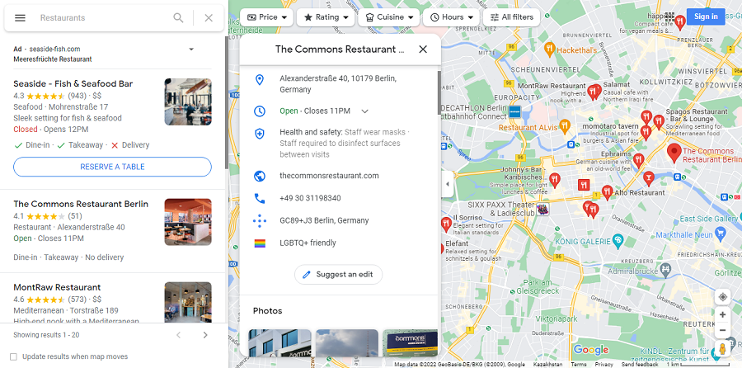
Kako pronaći restoran pomoću Google karata

Slide 29
Prijaviti se za početni tečaj: lokalno stanovništvo koje radi u destinacijama često je svjedočilo kako se drugi bore s jezičnim barijerama, navikli su se nositi s potrebama turista i često vode početničke tečajeve. Pohađajući samo jedan ili dva sata nastave, turisti mogu naučiti najčešće fraze i pitanja, kao što su naručivanje u restoranu, upit za toalet, itd. Naučiti osnovna pravila izgovora: ovaj često zanemaren aspekt može biti nevjerojatno važan prilikom učenja jezika, jer je malo vjerojatno da ćete razumjeti govor s netočnim naglaskom ili intonacijom
Alati za upravljanje barijerama – praktični savjeti portala za putovanja

Slide 30
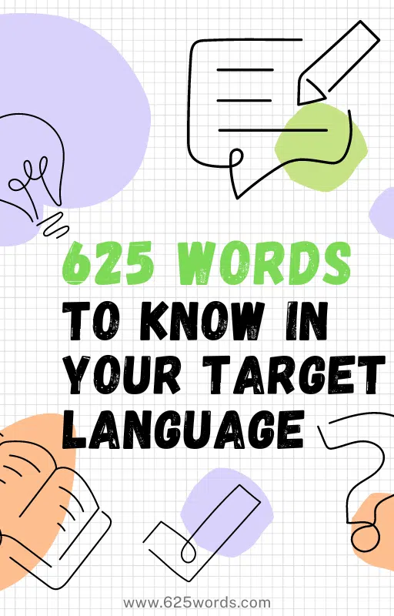
Potražiti situacije u kojima treba koristiti jezik: najbolji način za stjecanje navike nošenja s jezičnim barijerama jest postepeno korištenje jezika: primjerice, samostalnim odlaskom na večeru ili u kupovinu Pogledati popis uobičajenih riječi Gabriela Wynera (https://625words.com/): jezični guru sastavio je popise od 625 najčešćih riječi – Adler je došao na 200 (Adler, 1980., prema Cohen i Cooper, 1986)
Alati za upravljanje barijerama – praktični savjeti portala za putovanja
https://625words.com/

Slide 31
Nemojte se osjećati nelagodno ako osjećate da niste uspjeli: prihvatite nelagodu, jer je izlazak iz zone komfora sam po sebi vrijedan poštovanja. Umjesto da vas sputavaju nedostatne jezične vještine, smatrajte snagom to što uopće možete komunicirati na bilo kojoj razini Govor tijela kao sredstvo komunikacije preko svih granica, kontinenata i kulturnih razlika. Na primjer, konobar koji pita želimo li još kave obično kimne prema praznim šalicama na stolu. Upotrijebite ove radnje i neverbalne znakove i vidite koliko daleko možete stići s neverbalnom komunikacijom; Držite telefon napunjenim i s dovoljno podatkovnog prometa: pametni telefon je pouzdan alat koji može pomoći da izađete iz svake neugodne situacije koja se može pojaviti (aplikacije za karte, aplikacije za prevođenje itd.). Ipak, preporučljivo je ne oslanjati se previše na tehnologiju (https://www.gadventures.com/blog/language-travel/)
Alati za upravljanje barijerama – praktični savjeti portala za putovanja

Slide 32
Komunikacija u turizmu ne odnosi se samo na korištenje jezika, već i na iskorištavanje prilika – i izbjegavanje zamki – ICT-ja u sustavu koji se sve više digitalizira Digitalizacija turističkih usluga transformira strukturu sustava mijenjanjem prepreka ulasku, olakšavanjem usporedbe cijena – velika prednost pristupačnosti za potrošače, na strani potražnje – i revolucioniranje prodajnih kanala putem interneta, optimizacije troškova i poboljšanja učinkovitosti proizvodnje – neprocjenjiva korist za stranu ponude, pružatelje usluga (Gutierriz et al., 2023)
Osiguranje info-komunikacijske dostupnosti u turizmu

Slide 33
Čini se da je korištenje informacijske tehnologije u turizmu (također) temeljno bez prepreka, jer uklanja prepreke kao što su nedostatak informacija, u pojedinim slučajevima jezične barijere (rezervacija smještaja, letova, automobila itd. može se obaviti putem Interneta bez jezičnih barijera, u većini slučajeva na materinjem jeziku). Uvelike olakšava donošenje odluka: npr. pri odabiru smještaja ili drugih pružatelja usluga, recenzije korisnika mogu biti orijentacija same za sebe (čime je prikupljanje podataka o pružateljima usluga putem drugih komunikacijskih kanala nepotrebno), ali također omogućuje pretraživanje specifičnih čimbenika putem platformi za rezervacije, kao što je pristupačnost, čime se uvelike smanjuje neizvjesnost povezana s putovanjem
Osiguranje info-komunikacijske dostupnosti u turizmu

Slide 34
Na web stranici najvećeg smještajnog posrednika, booking.com-a, pod “Objektima” kao kriterij za sužavanje rezultata pretraživanja može se unijeti samo pristupačnost za invalidska kolica, no pažljiviji putnik može pretraživati prema dolje i pronaći karticu “Pristupačnost objekta” i karticu “Pristupačnost sobe”, s ne manje od sedam odnosno jedanaest aspekata (naravno s preklapanjima) Postoje informacije o (1) Pristupačnosti objekta i (2) Pristupačnosti sobe
Osiguranje info-komunikacijske dostupnosti u turizmu

Slide 35
Značajke pristupačnosti objekta i sobe na booking.com
Pristupačnost sobe
Cijela jedinica se nalazi u prizemlju
Gornji katovi dostupni dizalom
Cijela jedinica pristupačna za invalidska kolica
WC s rukohvatima
Adaptirano kupatilo
Roll-in tuš
Tuš kabina
Povišeni WC
Spušteni umivaonik
Kabel za hitne slučajeve u kupaonici
Stolica za tuširanje
Pristupačnost objekta:
WC s rukohvatima
Povišeni WC
Spušteni umivaonik
Kupaonski kabel za hitne slučajeve
Vizualna pomagala (Braille)
Vizualna pomagala (taktilni znakovi)
Auditivno vođenje

Slide 36
Menadžment u turizmu do sada je postao potpuno neodvojiv od informacijske tehnologije, pa je posjedovanje pravih digitalnih vještina od iznimne važnosti za turistička poduzeća Digitalizacija i Web 4.0 redefiniraju radna mjesta i stvaraju nova, zahtijevajući nove kompetencije i vještine Digitalna pismenost potrošača također postaje sve važnija. Čini se da se povijest opet ponavlja: svako poboljšanje stvara i nove prepreke – oni koji ne mogu koristiti najnovije informacijsko-komunikacijske alate mogu biti u nepovoljnoj situaciji, npr. ako se planiranje i provedba putovanja može obaviti samo putem info-komunikacijskih alata i rješenja
Osiguranje info-komunikacijske dostupnosti u turizmu

Slide 37
Najvažnije buduće digitalne vještine na strani ponude uključuju online marketinške i komunikacijske vještine, vještine društvenih medija, vještine MS Officea, vještine korištenja operativnih sustava i vještine praćenja online recenzija (Carlisle et al., 2021) Najveći nedostaci između sadašnjih i budućih razina vještina nalaze se za vještine umjetne inteligencije i robotike, kao i vještine proširene stvarnosti i virtualne stvarnosti, ali te su vještine, zajedno s vještinama računalnog programiranja, najmanje važne digitalne vještine
Osiguranje info-komunikacijske dostupnosti u turizmu

Slide 38
Nije dovoljno da su zaposlenici digitalno pismeni; i potrošači moraju biti. Kako sve više poslova organizacije putovanja obavljaju sami putnici, za razliku od prošlih desetljeća (kada su naporan posao organizacije putovanja uglavnom povjeravali profesionalnim putničkim agencijama), sve više funkcija pružatelja usluga povjerava se turistima kako bi se uštedjelo vrijeme i novac (npr. samostalna prijava u zračnim lukama), digitalna pismenost postaje sve bitnija potreba za putovanja, a nedostatak takvih vještina ostavlja putnika na neki način onesposobljenim Mogu se pronaći vodiči o korištenju takvih samouslužnih rješenja, npr. samoprijava u zračnoj luci (www.tripsavvy.com), ali pronalaženje i korištenje ovih vodiča također zahtijeva barem osnovne digitalne vještine
Osiguranje info-komunikacijske dostupnosti u turizmu

Slide 39
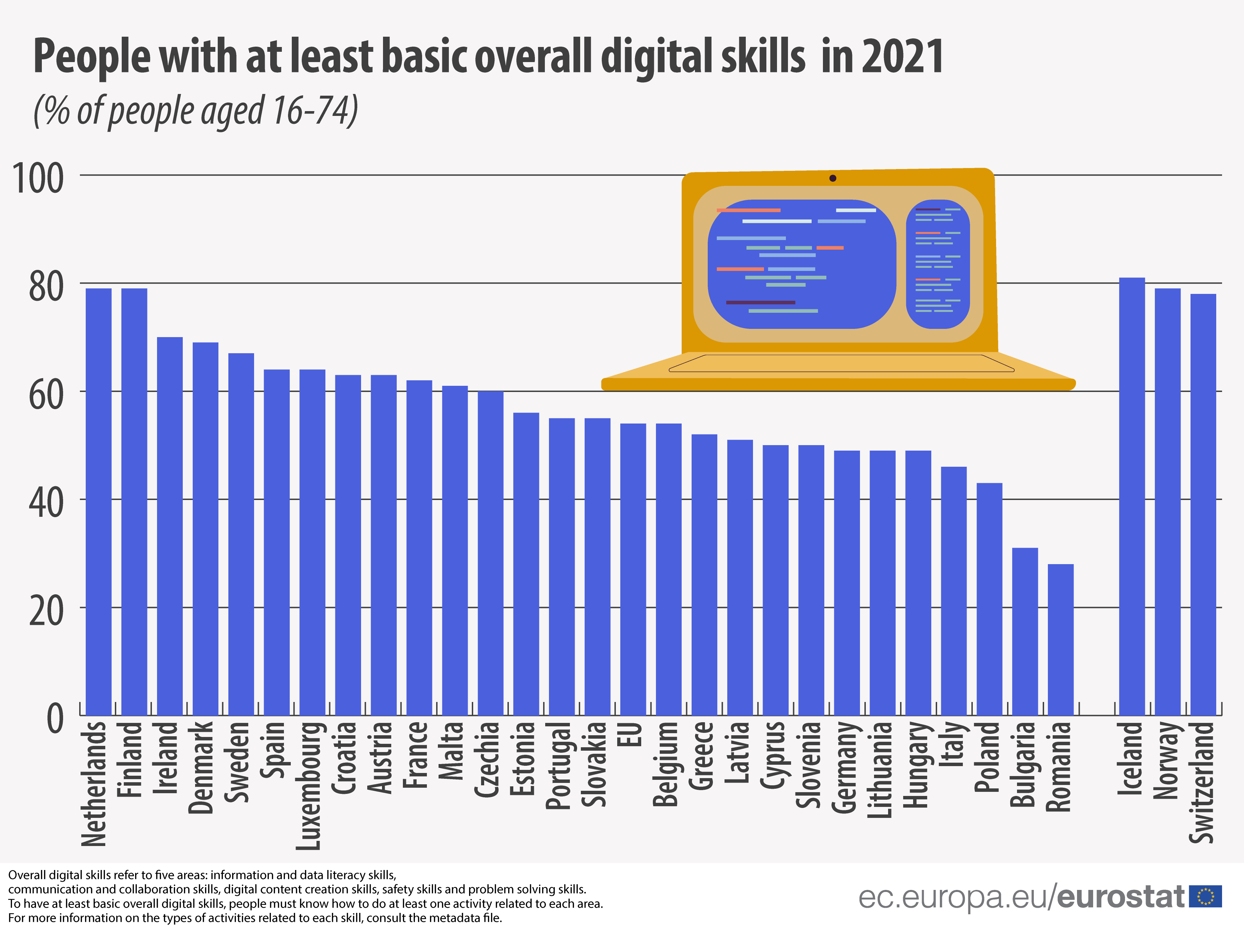
Očekivalo bi se da je većina stanovništva u Europskoj uniji digitalno pismena, no činjenica je da je 2021. godine daleko manje od dvije trećine ukupnog stanovništva Unije u dobi od 16 do 74 godine imalo barem osnovne digitalne vještine, a u otprilike trećini dotičnih zemalja ovaj udio je ostao ispod 50% (https://data.europa.eu)
Udio ljudi s barem osnovnim digitalnim vještinama, EU i EEA, 2021. godina

Slide 40
Akteri u svijetu putovanja komuniciraju gotovo isključivo na nacionalnom jeziku(jezicima) zemalja ili gotovo isključivo na engleskom – ali ljudska bića u potrazi za turističkim iskustvima iznimno su raznolika i u smislu obrazovanja. Ako većina ne zna bar na minimalnoj razini koristiti engleski, svjetski jezik broj jedan za transfere, naći će se u svijetu prepreka koje će (ili bi mogle) utjecati na kvalitetu njihovog turističkog iskustva Uspon tzv. umjetne inteligencije, algoritmi za besplatno prevođenje koji se s relativnom lakoćom mogu koristiti na digitalnim platformama mogli bi olakšati svijet putovanja, ali s jedne strane daleko su od savršenih i malo je vjerojatno da će to postati u sljedećem desetljeću (Csepeli, 2020), a čak i ako to postanu, pretjerana ovisnost o njima mogla bi stvoriti daljnje prepreke u putovanjima (u slučaju tehničkih kvarova, nedostatka signala i sl.)
Osiguranje info-komunikacijske dostupnosti u turizmu

Slide 41
Jedan primjer osiguranja pristupačnosti koncept je takozvanih web stranica lakih za korištenje i razumijevanje: razvoj uistinu lako razumljive i upravljive, uglavnom vizualne i grafičke strukture, koja čini središnje poruke i informacije koje pružatelj web stranice smatra važnima, razumljivima i dostupnima osobama s mentalnim poteškoćama Nažalost, ova vrsta rješenja pristupačnosti, koja uključuje elemente pristupačnosti, vrlo je ograničenog opsega u gotovo svim regijama svijeta Nadalje, tamo gdje je dostupan, gotovo je isključivo dio internetskih stranica nevladinih organizacija koje predstavljaju dotičnu skupinu invaliditeta (https://topdisabilitywebsites.co.uk)
Osiguranje infokomunikacijske dostupnosti u turizmu

Slide 42
Koncept lake dostupnosti, u kombinaciji s malo kreativnosti, mogao bi se implementirati, na primjer, kao sloj mjesta kojima upravlja sustav turizma kako bi privukao posjetitelje i učinio usluge dostupnima. To bi bilo potrebno, prvo, kako bi se novom segmentu osoba s funkcionalnim poteškoćama omogućilo da postanu potencijalni putnici u svijetu putovanja, a drugo, kako bi se lakše prevladale gore navedene (obično engleske) jezične praznine, bez potrebe za bilo kojom drugom pomoći u digitalnom prevođenju
Osiguranje info-komunikacijske dostupnosti u turizmu

Slide 43
Protok informacija koji se brzo širi i produbljuje digitalizacijom, uz gotovo neiskorišteno bogatstvo mogućnosti, stvara barem isto toliko izvora opasnosti Imperosonalizacija, na primjer, u mnogim slučajevima može generirati iskrivljenja i nejednakost iskustva koja mogu spriječiti razvoj istinskog putničkog stava i želje da to postane To ne vrijedi samo za osobe koje imaju snažnu potrebu za klasičnom dostupnošću, već i za npr. generacija starijih od 65 godina, tzv. “putnike srebrne generacije”
Osiguranje infokomunikacijske dostupnosti u turizmu

